Slide 1
Fast API and JWT
တင်ပြဆွေးနွေးသူ : Nyein Chan

Slide 2
Fast API ဆိုတာဘာလဲ
FastAPI ဆိုတာကတော့ Python ဘာသာနဲ့ရေးထားတဲ့ မြန်နှုန်းမြင့် Web Framework တစ်ခုဖြစ်ပါတယ်။ ဒါကို API တွေဖန်တီးဖို့အတွက်အဓိကသုံးပါတယ်။ FastAPI ဟာ ASGI (Asynchronous Server Gateway Interface) ကိုအသုံးပြုထားလို့ asynchronous ပုံစံနဲ့လည်ပတ်နိုင်ပါတယ်။

Slide 3
FastAPI Features
Async support (Async နဲ့ Sync နှစ်မျိုးလုံးအသုံးပြုနိုင်ခြင်)
Automatic docs (သင်ရေးသားတဲ့ API တွေကိုအလိုအလျောက် documentation တစ်ခုအဖြစ်ပြပေးပါတယ်။http://localhost:8000/docs)
Pydantic model အသုံးပြု၍ request validation
RESTful API နှင့် GraphQL ပံ့ပိုး
Easy to integrate with databases and ORMs

Slide 4
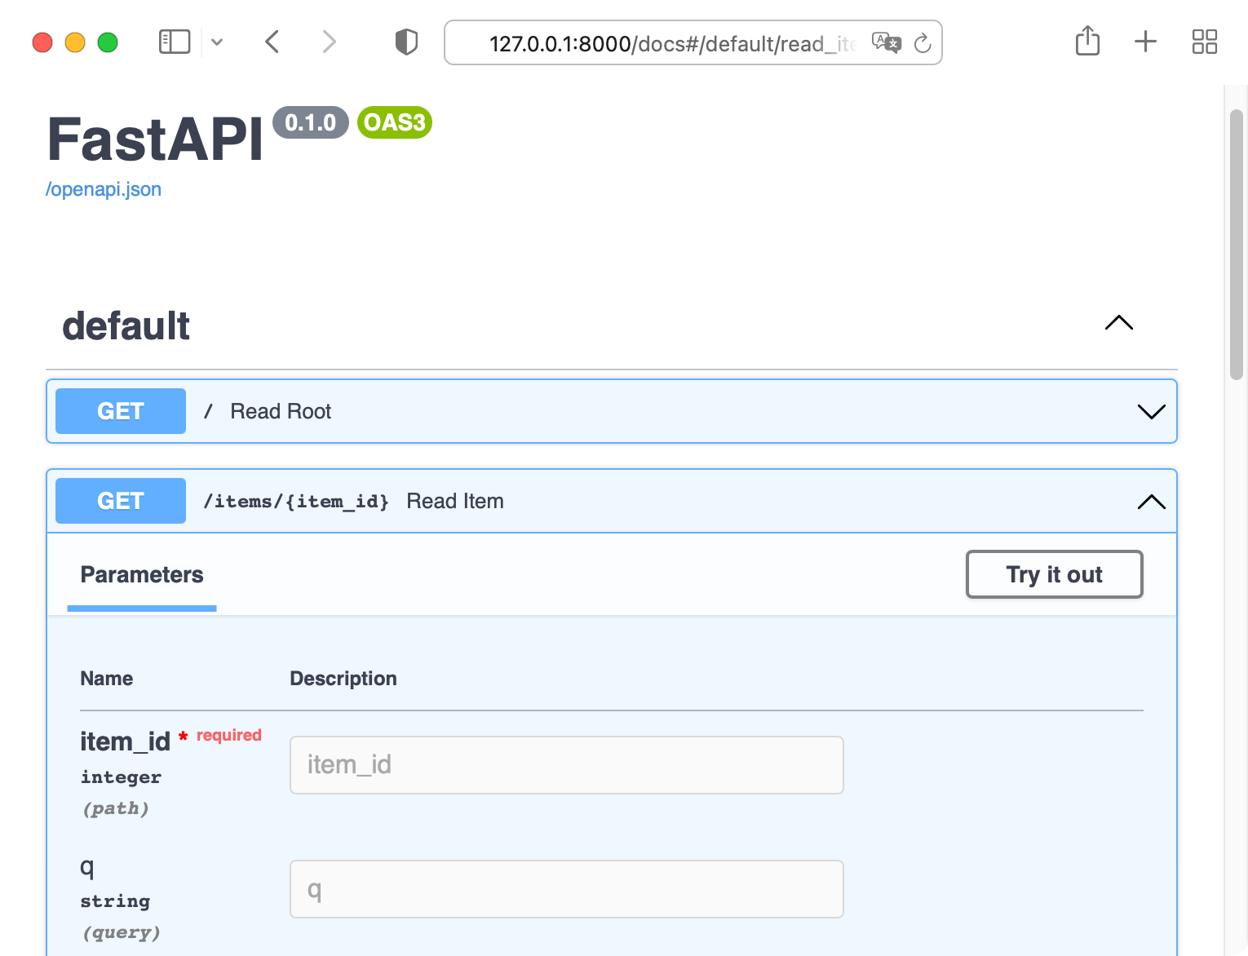
FastAPI (Automatic docs )

Slide 5
JWT ဆိုတာဘာလဲ?
JWT (JSON Web Token) ဆိုတာကတော့ အချက်အလက်များကို ဘေးကင်းစွာဖလှယ်ပေးနိုင်သော စံနှုန်းတစ်ခု (open standard) ဖြစ်ပါတယ်။ ဒီနည်းကို web application တွေမှာ အသုံးပြုသူ၏ ဝင်ရောက်မှုကို အတည်ပြုရာတွင် မကြာခဏအသုံးပြုကြပါတယ်။

Slide 6
JWT ကိုဘာအတွက်သုံးလဲ?
Authentication (စနစ်ဝင်ရောက်သူကို အတည်ပြုခြင်း)
Authorization (ဝင်ရောက်သူ ဘယ်ဟာတွေလုပ်ခွင့်ရှိသလဲဆိုတာ ထိန်းချုပ်ခြင်း)
Information Exchange (စနစ်နှစ်ခုကြား အချက်အလက်များကို ဘေးကင်းစွာ ပို့ဆောင်ခြင်း)

Slide 7
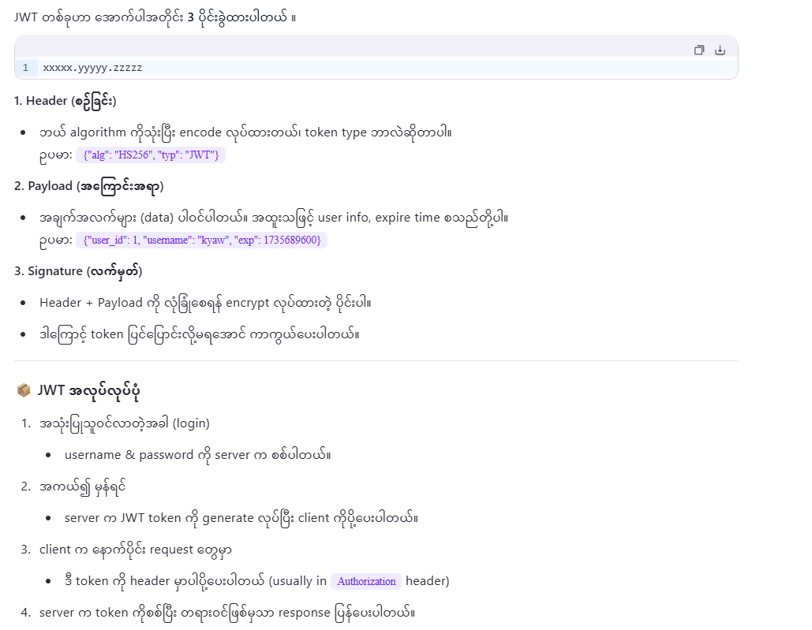
JWT ပုံစံ နှင့် အလုပ်လုပ်ပုံ

Slide 8
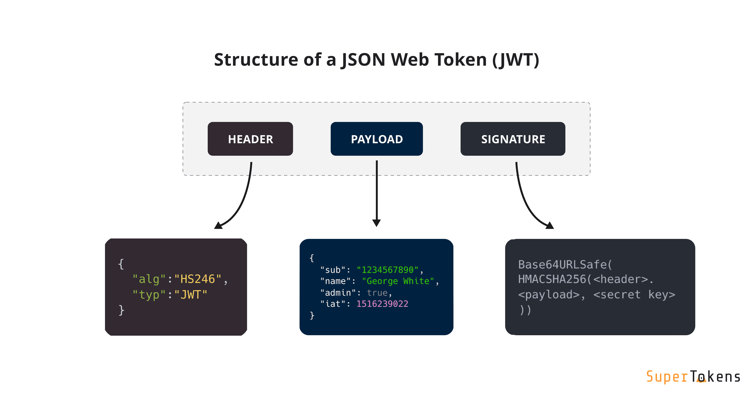
JWT ပုံစံ နှင့် အလုပ်လုပ်ပုံ

Slide 9
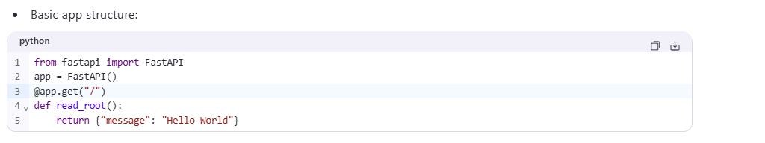
FastAPI မှာ JWT ကို ဘယ်လိုသုံးလဲ?
pip install fastapi uvicorn python-jose passlib python-multipart

Slide 10
DDoS ဆိုတာဘာလဲ?
DDoS (Distributed Denial of Service) Attack သည် ဝဘ်ဆိုဒ်၊ ဝန်ဆောင်မှု သို့မဟုတ် server ကို ရပ်တန့်သွားစေရန် ရည်ရွယ်၍ အသုံးပြုသူများထံမှ ဖိတ်ခေါ်သကဲ့သို့ ပြင်ပမှ traffic အလွန်အကျွံဖြင့် တိုက်ခိုက်ခြင်းဖြစ်ပါသည်။

Slide 11
DDoS Attack ဘယ်လိုလုပ်လဲ?
Botnet ဖြစ်စေသည့် infected devices (computers, IoT devices စသည်) များကို hacker ထိန်းချုပ်
Botnet မှ တိုက်ခိုက်လိုသော server သို့ request အလွန်အကျွံပို့
Server သည် request များကိုဖြေရန် မတတ်နိုင်ဘဲ crash သို့မဟုတ် slow down ဖြစ်သွား
သုံးစွဲသူများဝင်လို့မရဘဲ service unavailable ဖြစ်သွား

Slide 12
DDoS ရဲ့ အကျိုးဆက်များ
Website ရပ်တန့်သွား
Revenue loss (e-commerce)
Brand reputation ထိခိုက်
Customer trust လျော့နည်း
Internal system များထိခိုက်နိုင်

Slide 13
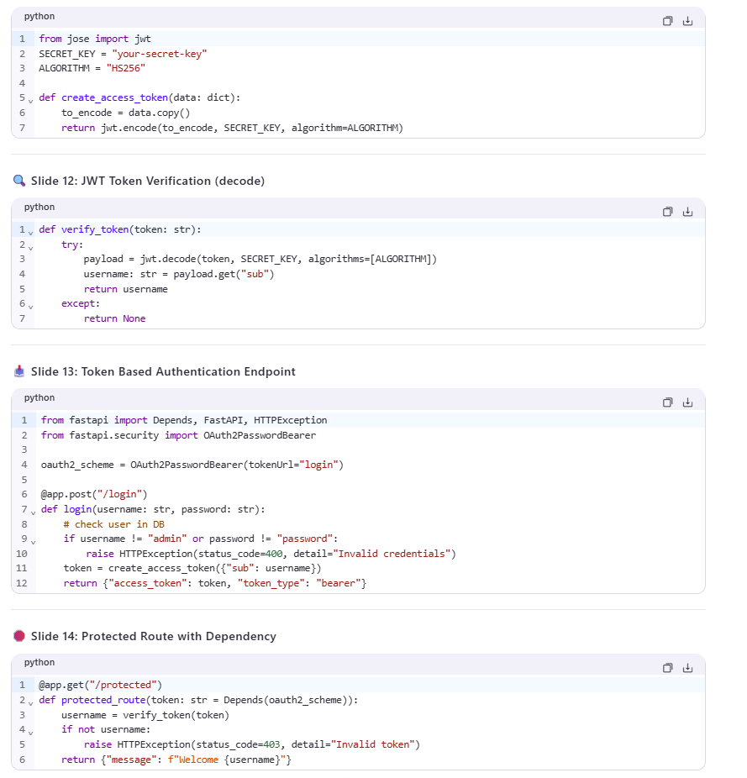
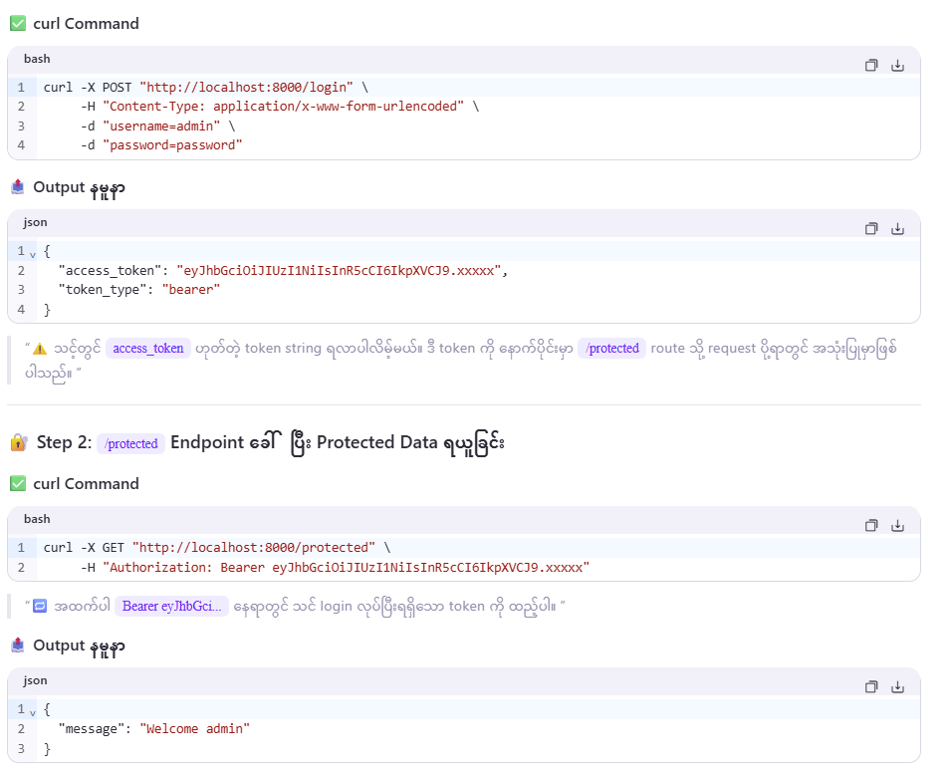
JWT Token Creation with endpoint
uvicorn main:app --reload

Slide 14
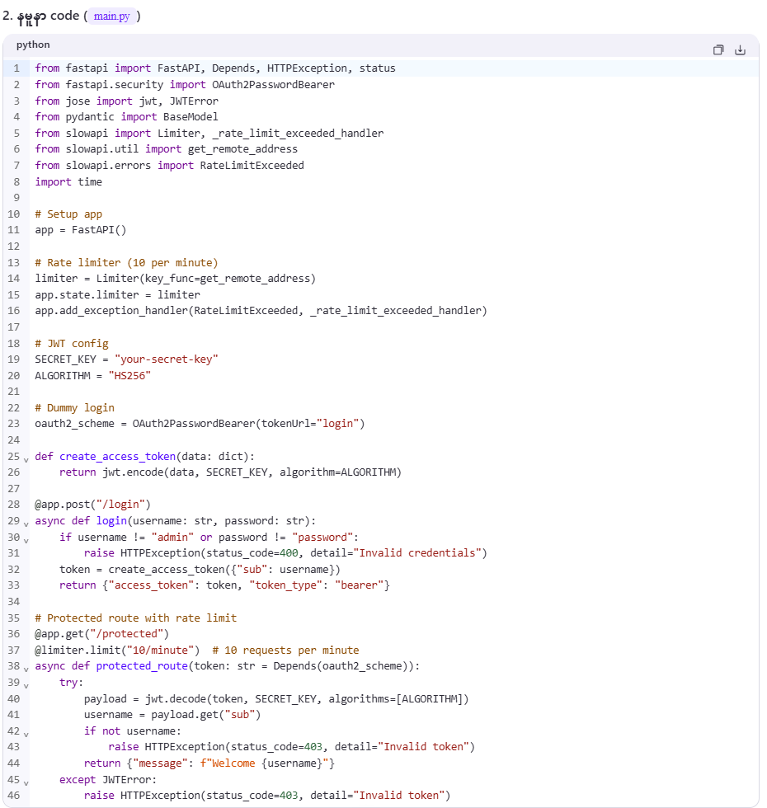
rate limiting (DDoS attack ကိုကာကွယ်ခြင်း)
pip install fastapi uvicorn python-jose passlib python-multipart slowapi

Slide 15
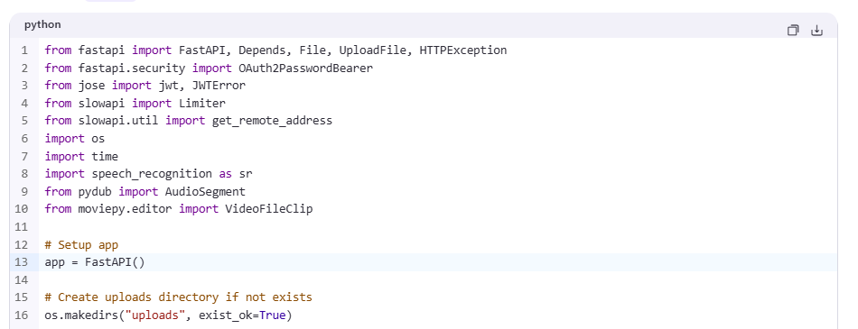
FastAPI , JWT and ASR

Slide 16
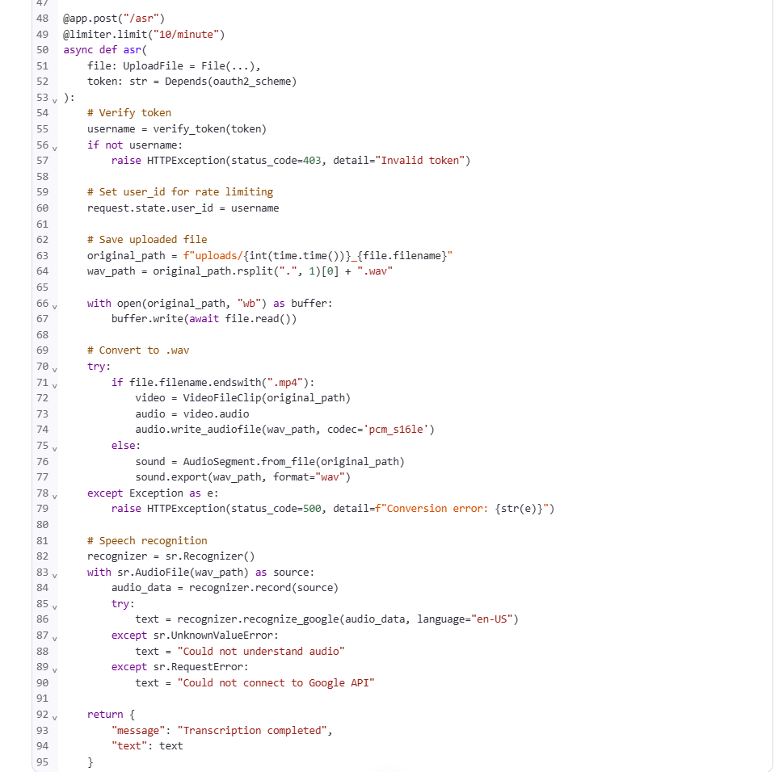
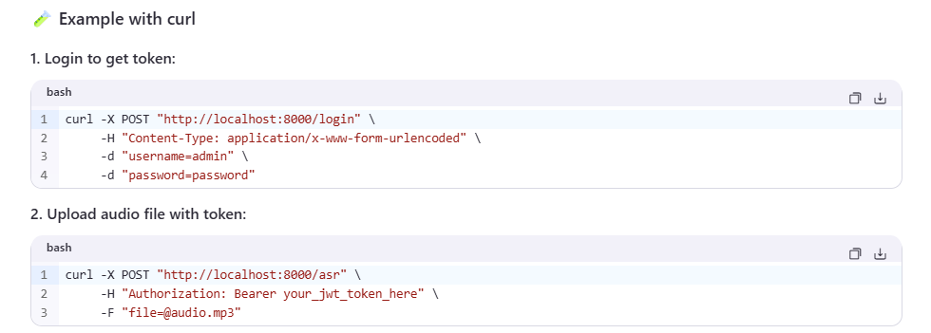
FastAPI , JWT and ASR

Slide 17
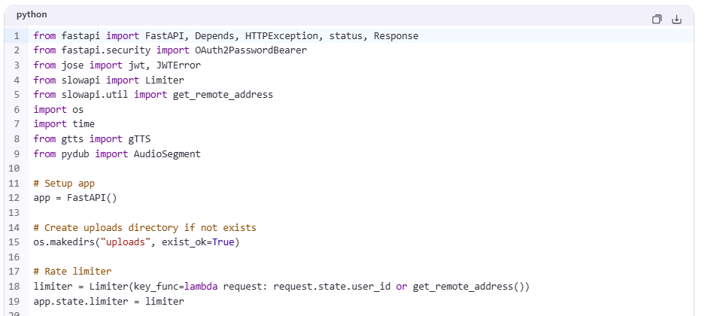
FastAPI , JWT and TTS

Slide 18
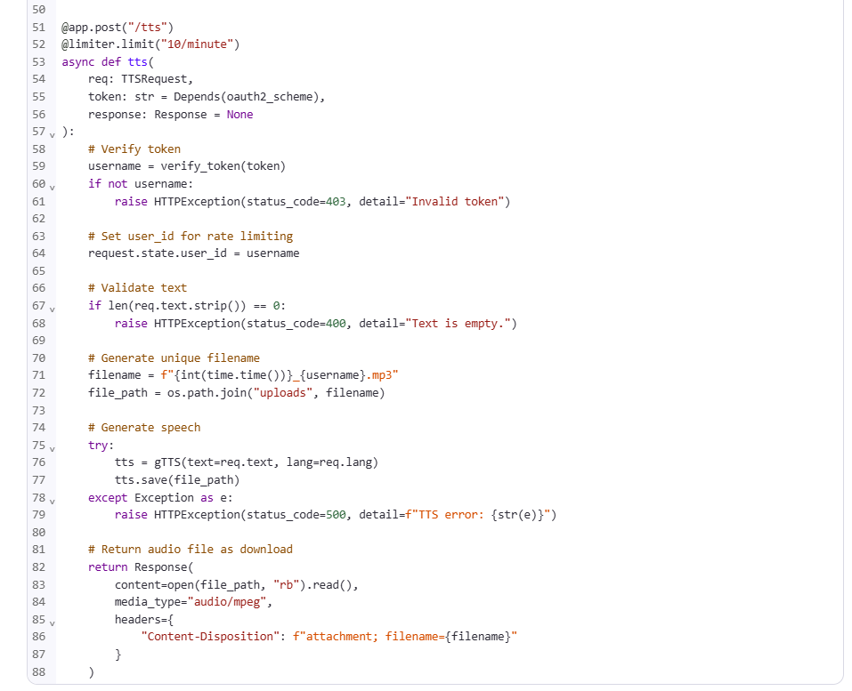
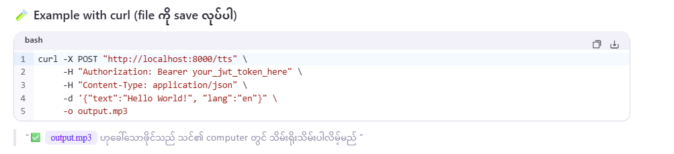
FastAPI , JWT and TTS

Slide 19
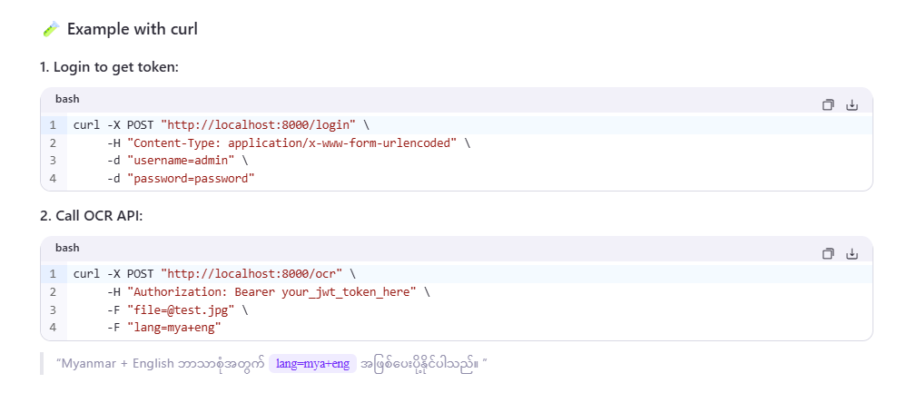
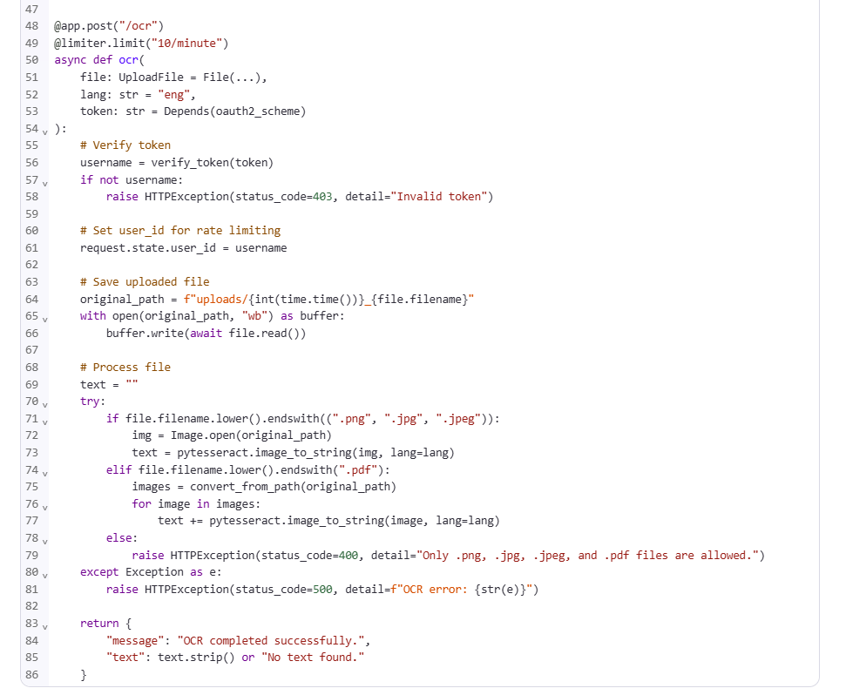
FastAPI , JWT and OCR

Slide 20
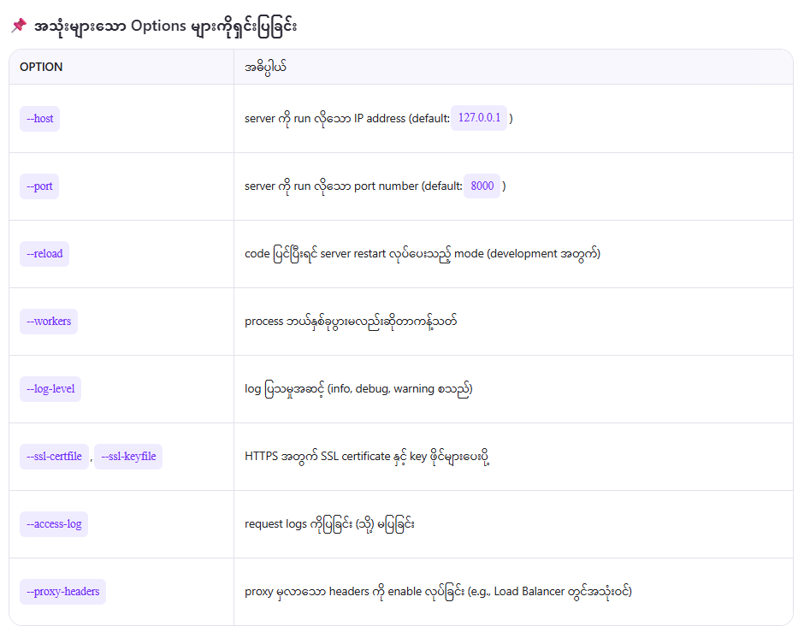
How to run FastAPI Server
uvicorn main:app --reload

Slide 21
Thank You

